Slide 1
Computerlinguistik
Lehreinheit 9 : Computerlinguistik Übersicht - Wiederholung
Dr. Christina Alexandris
Nationale Universität Athen
Deutsche Sprache und Literatur

Slide 2
Περιεχόμενα ενότητας
Επανάληψη – Κατευθυντήριες Γραμμές για Εκπόνηση Εργασίας

Slide 3
In der Computerlinguistik…
werden die Modelle der Theoretischen Sprachwissenschaft und deren Disziplinen
wie z.B die Modelle der Syntax, der Semantik, der Morphologie aber auch die Modelle der Pragmatik und der Phonetik und Phonologie
in der Form von Regeln umgesetzt, die der Computer später als Programm erkennen und verarbeiten kann.
Diese Modelle aus der Theoretischen Sprachwissenschaft versuchen das Sprachliche Wissen zu beschreiben.

Slide 4
Einer der Ziele der Computerlinguistik ist,
dass der Computer dieses sprachliche Wissen erwirbt.
Dieser Prozess wird nach Hanneforth (2001) auf folgende Weise beschrieben:
“Das sprachliche Wissen wird von den Computerlinguisten in die Praxis umgesetzt, um die gröβte Barriere zwischen Mensch und Maschine zu überwinden.” (Hanneforth, 2001)

Slide 5
Kern aller Anwendungsbereiche der Computerlinguistik (1/2)
ist ein System für die Verarbeitung der natürlichen Sprache
(Natural Language Processing system – NLP System).
So ein System für die Verarbeitung natürlicher Sprache kann die natürliche, bzw. „menschliche“ Sprache „verstehen“ und sie, anschlieβlich, auf verschiedenen Weisen, je nach der Anwendung des Systems, verarbeiten.
Der Vorgang der Verarbeitung kann je nach Struktur und Anwendungsbereich des Systems variieren.

Slide 6
Kern aller Anwendungsbereiche der Computerlinguistik (2/2)
Jedoch kann in groben Zügen dieser Vorgang in drei Phasen beschrieben werden:
Ein System für die Verarbeitung natürlicher Sprache analysiert den (geschriebenen oder gesprochenen) Text, der vom System erkannt wird (Analyse),
es verarbeitet den analysierten Text, je nach Art der Anwendung (Verarbeitung)
und generiert den Text in der gewünschten Form, je nach Art der Anwendung (Generierung).

Slide 7
Die Programme mit den syntaktischen Regeln und den morphologischen Regeln,
sorgen dafür daß jeder Satz und jedes individuelle Wort des Satzes von dem System richtig verstanden, bzw. analysiert wird (Analyse).
In einigen Anwendungen der Computerlinguistik zum Beispiel, in der automatischen Textverfassung oder in der maschinellen Übersetzung sorgen weitere syntaktische und morphologische Regeln dafür, daß jeder Satz und jedes individuelle Wort des Satzes von dem System richtig umgesetzt (Transfer) und erzeugt (Genereriung) wird,

Slide 8
Programme mit syntaktischen Regeln und morphologischen Regeln-2
oder in der Syntax und der Morphologie der Zielsprache richtig umgesetzt und erzeugt wird (je nach der Art der Anwendung und der Phase des Prozesses bzw. Modul des Systems, in der diese morphosyntaktischen Programme aktiviert werden).

Slide 9
Ein System künstlicher Intelligenz,
also z.B. ein Computer, kann hierarchische Strukturen verstehen.
Wenn man die natürliche Sprache als eine hierarchische Struktur beschreibt, dann kann der Computer die natürliche Sprache "verstehen" und "bearbeiten".

Slide 10
Nehmen wir an, dass unser Computer, z.B., den folgenden Satz "verstehen„ soll:
"Ein dicker Kater sitzt auf dem Stuhl"
Der Satz "Ein dicker Kater sitzt auf dem Stuhl" wird von dem Computer (dem System) nur als eine Reihe von nicht-mathematischen Zeichen, nämlich als "alphanumerische Zeichen" (Strings) und (leere Lücken) Leerzeichen "verstanden".
Für den Computer ist das Wort eine Einheit aus alphanumerischen Zeichen, die rechts und links durch Leerraumzeichen (engl. "white space") oder durch Interpunktion begrenzt werden.
Diese Reihe von Elementen bildet die "Eingabedaten" (Input) des Computers (des Systems).

Slide 11
Kontextfreie Grammatik
Ohne diese hierarchische Struktur könnten die engeren Beziehungen, die manche Elemente (Strings) zueinander haben, nicht beschrieben werden, wie zum Beispiel die Beziehung "Verb – Verbalphrase".
Mit diesen Regeln "weiβ" der Computer an welchen Stellen er die Eingabe "Ein dicker Kater sitzt auf dem Stuhl" in weitere Stücke/Segmente teilen/segmentieren kann und sie in kleinere und noch kleinere Stücke segmentieren und analysieren kann.

Slide 12
Eine einfache kontextfreie Grammatik
für die Generierung des Satzes
"Ein dicker Kater sitzt auf dem Stuhl" (Analyse nach Jurafsky and Martin, 2008):
Regel:
+ S -> NP VP (S = Startysmbol)
+ NP -> D N’
+ VP -> V PP
+ PP -> P NP
+ N’ -> ADJ N
+ NP -> D N

Slide 13
Anhand einer kontextfreien Grammatik wird der Satz "Ein dicker Kater sitzt auf dem Stuhl" in verschiedenen Stufen allmählich geparst (Parsing) (1/2)
(i) 1. Ebene:
[ein dicker Kater] [sitzt auf dem Stuhl]
Griechisches Beispiel: [ένας χοντρός γάτος] [κάθεται πάνω στην καρέκλα]
Regel:
S -> NP VP (S = Startysmbol)

Slide 14
Parsing: "Ein dicker Kater sitzt auf dem Stuhl“ (2/2)
(ii) 2. Ebene:
[ein [dicker Kater]] [sitzt [auf dem Stuhl]]
Griechisches Beispiel:
[ένας [χοντρός γάτος]] [κάθεται [πάνω στην καρέκλα]]
Regel:
NP -> D N’
VP -> V PP

Slide 15
In jeder Stufe werden bestimmte Regeln der kontextfreien Grammatik verwendet bzw. aktiviert, die mit der Erzeugung der entsprechenden Ebenen der hierarchische syntaktischen (Baum-) Struktur korrespondieren.
(iii) 3. Ebene:
[ein [dicker [Kater]]] [sitzt [auf [dem Stuhl]]]
Griechisches Beispiel:
[ένας [χοντρός [γάτος]]] [κάθεται [πάνω [ στην καρέκλα]]]
Regel:
PP -> P NP
N’ -> ADJ N
(iv) 4. Ebene:
[ein [dicker [Kater]]] [sitzt [auf [dem [Stuhl]]]]
Griechisches Beispiel:
[ένας [χοντρός [γάτος]]] [κάθεται [πάνω [ στην [καρέκλα]]]]
Regel:
NP -> D N

Slide 16
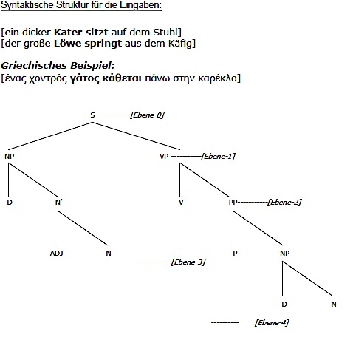
[1]

Slide 17
Multilinguale Mensch-Maschine Kommunikation: Linguistische Aspekte und Anwendungen
ANWENDUNGEN UND PROBLEME

Slide 18
Hier geht es um:
Anwendungen:
Multilinguale Frage-Antwort-Systeme, Dialogsysteme (geschriebener und gesprochener Sprache)
Interaktive Maschinelle Übersetzung, bzw. Transkribierung
Maschinelle Übersetzung in Frage-Antwort-Systemen, Dialogsystemen
Multilinguale Hypermedia
und Daten aus älteren und neueren Projekten der Europäischen Union (EU-Projekte und Nationale Projekte)

Slide 19
Direkte Systeme
In der direkten Übersetzung wird in der Phase der Analyse der ausgangsprachliche Text (Quelltext) morphologisch analysiert und zwar auf einer relativ oberflächennahen Beschreibungsebene.
In der Phase des Transfers werden die aus der Phase der Analyse erzeugten morphosyntaktischen Einheiten direkt in die Zielsprache mit Hilfe eines bilingualen Wörterbuchs übersetzt.
Diese morphosyntaktischen Einheiten, die eine aus dem ausgangssprachlichen Text gewonnene abstrakte Repräsentation bilden, sind sehr nahe am orginären Quelltext der Ausgangsprache.
Anschlieβend, werden in der Generierungsphase aus den in der Zielsprache übersetzten morphosyntaktischen Einheiten der Zielsprache Sätze bzw. Texte gebildet.
In der Generierungsphase der direkten Systeme können einfache Operationen, wie die Veränderung der Wortreihenfolge, in der Zielsprache abgeschlossen werden (Dorna und Jekat, 2004).

Slide 20
In den Transfer-Systemen
findet in der Phase der Analyse des Quelltexts eine gründlichere Verarbeitung der ausgangsprachlichen Einheiten auf einer tieferen Beschreibungsebene als in dem Ansatz der direkten Systeme statt.
In dem Transferansatz besteht die Phase der Analyse des Quelltexts aus zwei Verarbeitungsphasen: In der ersten Phase der Analyse (Phase 1a) wird die quellsprachliche Eingabe geparst und semantisch analysiert.
In der zweiten Phase der Analyse (Phase 1b) wird während des Parsings und der semantischen Analyse eine abstrakte Repräsentation des Inhalts und der syntaktischen Struktur der Quellsprache (Ausgangssprache) erstellt, die (normalerweise) über morphosyntaktische Idiosynkrasien einzelner Sprachen, wie Tempusrealisierung oder Flexion, abstrahiert.
Es muss bemerkt werden, dass diese abstrakte Repräsentation oft für jedes System verschieden ist (Dorna und Jekat, 2004).

Slide 21
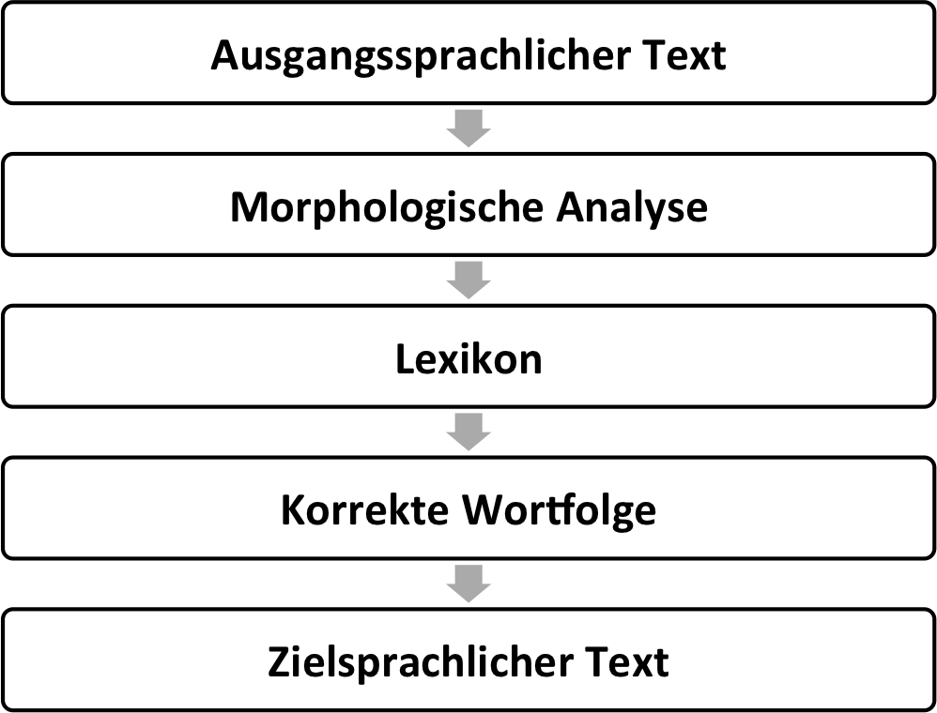
Direkte Systeme Direkte Übersetzung
[3]

Slide 22
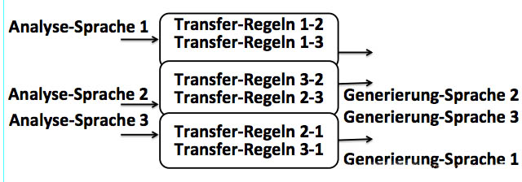
Transfer Systeme
[4]

Slide 23
Maschinelle Übersetzung Divergenzen
Beispiele aus Technischen Texten-Übersetzungsschwierigkeiten
(Lehrndorfer, 1996)
Beispiel :
Vorgangspassiv/Zustandspassiv:
Die Datei wird geladen
=The file is loaded
Die Datei ist geladen
=The file is loaded
Beispiel :
Verbteil-Ellipse:
..be- und entladen
=to load and unload

Slide 24
Maschinelle Übersetzung Lexikalische Lücken
Typische Beispiele von Nichtenstprechungen oder „Lexikalische Lücken“ bezüglich des Sprachpaars Deutsch- Englisch:
Beispiel 1:
(D): Gewalt (Macht), (Kraft), (Kontrolle), (Gewalttätigkeit)
(ENG): force, power, violence, threat, control (etc)
Beispiel 2:
(D): Muster
(ENG): design, model, pattern, specimen, stich (beim Stricken), prototype, paragon (Vorbild)
Beispiel 3:
(D): prüfen
(ENG): test, try, prove, check, survey, review, examine, audit, inspect, assay (etc)

Slide 25
Die Interlingua-Systeme,
die auch als Übersetzungstrategie 2. Generation bezeichnet werden, haben den Vorteil, dass sie Sprachunabhängig sind und dass somit die Übersetzung des erzeugten zielsprachigen Textes wieder in der Quellsprache („back-translation“) möglich ist, auch für eine Systemüberprüfung (v. Hahn, 2001 - Vertan, 2002).
Dass die Entwicklung bzw. die Darstellung der sprachunabhängigen Zwischenrepräsentation schwer ist, gehört zu den Nachteilen der Interlingua-Systeme (v. Hahn, 2001 - Vertan, 2002).
Interlingua-Systeme werden oft für multilinguale MÜ Systeme benutzt, weil die Interlingua unabhängig von der Quellsprache (Ausgangssprache) ist.

Slide 26
Interlingua MT model
[7]

Slide 27
Beispiel
Gesprochene Äuβerung: "Am Montag habe ich leider eine Konferenz" (aus dem Babel-Verbmobil Korpus, Universität Bremen, 1998) Vom System erzeugte entsprechende Interlingua: (Alexandris, 1995) http://verbmobil.dfki.de/
((speech-act (*or* *state-constraint *reject))
(sentence-type *state)
(frame *booked)
(who ((frame *i))
(what ((frame *conference)
(specifier indefinite))
(when ((frame *simple-time)
(day-of-week Monday))))

Slide 28
Satzinhalt: Entsprechungen: Multitasking Verbs: www.polias.gr und aus einem Griechischen Dialogsystem für Verbraucher-beschwerungen (Nottas et al., 2007).
Satzinhalt (“frame”):
Beispiel 1:
Entsprechungen:
(“Type-of-Product”, “Type-of-Complaint”)
I bought this yoghurt
I got this yoghurt
This is about a yoghurt
I was given this yoghurt
I have this yoghurt here
Entsprechungen:
(“Type-of-Complaint”)
I saw some misguiding information on the label
There is misguiding information on the label
They give misguiding information on the label
Misguiding information is shown on the label
This is about misguiding information on the label

Slide 29
Dialogsysteme als Mensch-Maschine Kommunikation
Wiederholung:

Slide 30
Dialogsysteme
Natürlichsprachliche Dialogsysteme erlauben es einem menschlichen Benutzer, mit einer Maschine mittels sprachlicher Ein-und Ausgabe zu kommunizieren (Kellner, 2004).
Üblicherweise wird mit der Wendung „Dialogsystem“ ein System Verarbeitung gesprochener Sprache gemeint mit dem der Benützer mündlich kommuniziert und von dem System Antworten oder Reaktionen in der Form gesprochener Sprache bekommt.
Die folgenden stammen aus einem Dialogsystem für Informationen (Auskunft) über Fuβballspiele ((Moegle et al., 2006) (auf Englisch)

Slide 31
Dialogsystem (Moegle et al., 2006)
pro-010 Please think of the soccer WM. You want to get information about results and games of several teams.
First you want to know how the last game of Germany against Costa
Rica ended.
4000
rec-010 What was the result of the match Germany against Costa Rica?
pro-010 Now you want to get information about who else plays in the group of England and the Netherlands.
4000
rec-020 What other teams are in the group of Britain and Holland?
pro-031 Next you are interested in the time of the next game of Mexico against Ukraine.
4000
rec-030 When is the match Mexico against Ukraine
...
Table 4: Example of SmartWeb recording dialogue using a standard prompt scheme. pro denotes the (female) instructor’s voice; opr denotes the (male) operator’s voice; rec indicates a recording of the users’s elicited query.

Slide 32
Das sehr beschränkte Weltwissen eines Dialogsystems
erlaubt es nicht überall und in jeder Gelegenheit wie ein Mensch zu kommunizieren.
Deswegen werden Dialogsysteme bis heute vornehmlich in klar abgeschlossenen Anwendungsdomänen eingesetzt.
In einem Dialogsystem soll das System die gesprochene Sprache erkennen und erzeugen und zugleich auch auf jede Äuβerung des Benutzers die angemessene Antwort oder Reaktion produzieren.
Der Prozess der Erzeugung angemessener Reaktionen des Systems wird mit Hilfe
pragmatischer Regeln durchgeführt die die Form eines Programs haben.

Slide 33
Besonders wichtig in der Multilingualen Mensch-Maschine Kommunikation: Faktoren
I. Ziel (nach der Anwendung des Systems)
II. Benutzer (z.B. Experten oder das breite Publikum)
III. Inhalt - Ausdruck

Slide 34
I. Ziel – Kriterien für ein erfolgreiches System
Ist die Ausgabe des Systems angemessen? Verständlich?
Ist der Inhalt der Ausgabe richtig?
Werden die Aufgaben vom System richtig durchgeführt?
Können mögliche Probleme (z.B. falsche Eingaben) vom System erfolgreich behandelt werden?
Ist die Interaktion fehlerfrei und vergleichbar mit einem menschlichen Sprecher?

Slide 35
II. Benutzer und Benutzermodelierung
Die Benutzermodelierung („user-modelling“) kann als ein unentbehrlicher Teil in dem Prozess der Konstruktion von Dialogsystemen bezeichnet werden und konstituiert zugleich ein Anwendungsgebiet der Pragmatik in die Computerlinguistik.
Die Benutzermodelierung ist nicht nur für die Konstruktion von Dialogsystemen unentbehrlich, sondern auch für die Konstruktion und Entwicklung fast jeder Form interaktiver Software Programme.

Slide 36
Faktor III der Multilingualen Mensch-Maschine Kommunikation: Aspekte
A. Pragmatische Aspekte
B. Semantische Aspekte
C. Phonetisch-Phonologische Aspekte – Paralinguistische Merkmale

Slide 37
Deutsch-Japanisch: Gestik und Bewegung Virtuelle Lehrer (Lipi et al., 2008)
Language-trainer Agents

Slide 38
Funktion der Ressourcen
Grundvoraussetzung für computerlinguistische Tätigkeiten ist die Verfügbarkeit großer Datenmengen wie Textkorpora und Sprachdatenbanken. Diese Datenmengen können entweder
sprachliche Datenmengen (zum Beispiel Lexika und Korpora) oder
(2) nicht-sprachliche Datenmengen zur Repräsentation nicht-sprachlichen Wissens (zum Beispiel Videos) sein (Carstensen, 2004).
Diese Datenmengen werden auch als "Ressourcen" bezeichnet (Engl. "resource").
Ressourcen dienen als Quellen linguistischer Information.

Slide 39
Ressourcen helfen
sowohl bei der Konstruktion eines Systems bei der Verarbeitung natürlicher Sprache
als auch beim Testen (Evaluierung) des Systems.

Slide 40
Quellen von Ressourcen:
(1) Lexikalisch-semantische Wortnetze (Anwendungsgebiet der theoretischen Linguistik)
(2) Sprachdatenbanken
(3) Sprachliche Daten in annotierter Form (unter Anwendung computerlinguistischer Analysemethoden), z.B: Baumbanken.
(4) das World-Wide-Web (WWW)

Slide 41
Wiederverwertbarkeit der Ressourcen
Ein entscheidender Faktor bei der Aufbereitung computerlinguistischer Daten ist ihre Wiederverwertbarkeit (Re-usability).
Aus Gründen der Wiederverwertbarkeit (Re-usability) wird versucht zu erreichen, dass die computerlinguistischen Daten in den Ressourcen auch auβerhalb eines Systems (d.h. auch in anderen Systemen) brauchbar und nicht nur system-spezifi sch sind.
Es wird versucht, sich an allgemein akzeptierten Standards sowohl im Bereich der Linguistik als auch im Bereich der Informatik (z.B. XML) zu orientieren.

Slide 42
Lexikographie- Grad der Komplexität eines Lexikonaufbaus
Ein Lexikon kann als ein Inventar von Wörtern, Wortbestandteilen oder Wortgruppen definiert werden, in dem verarbeitungsrelevante Informationen gegeben werden (Heid, 2004).
Der Grad der Komplexität reicht dabei von eher einfachen Aussprachewortlisten bis hin zu komplexen, terminologischen Handbüchern (Gibbon, 2004).
Ein Übersetzungslexikon kann als ein sehr komplexes Lexikon bezeichnet werden, in dem subtile Unterschiede zwischen Sprachen definiert werden.

Slide 43
Schritte beim Aufbau eines Lexikons
In der linguistischen Analyse werden die Wurzeln oder die Grundform der Wörter zu Identifikationszwecken ausgewählt (Infinitiv bei Verben, Nominativ Singular bei Substantiven), alle anderen Flexionsformen werden in der Mesostruktur des Lexikons verarbeitet.
Es sollen z.B. nicht unbedingt alle Flexionsformen eines Verbs getrennt in die Ressource aufgenommen werden: füllen, füllst, füllt, füllte, fülltest, füllten, füllend, gefüllt. Es genügt die Wurzel "füll" zu erfassen, eine Normalform zu Identifikationszwecken auszuwählen und alles andere der Mesostruktur des Lexions zu überlassen, in der die Eigenschaften von Hunderten von ähnlichen Verben zusammengefasst werden können

Slide 44
Computergestützte Lexikographie und Terminologie
In der computergestützten Lexikographie und Terminologie (oder "computational terminology") werden computerlinguistische Verfahren verwendet, um Fachwortschatz zu beschreiben (Heid, 2004).
Beispiele für Aufgabengebiete der computergestützten Lexikographie und Terminologie sind die Extraktion von Fachtermini (Termen) aus Texten, die lexikographische Erfassung und Beschreibung dieser Fachtermini und die Strukturierung des Fachwortschatzes.

Slide 45
Die Strukturierung des Fachwortschatzes
kann nach ontologischen Prinzipien durchgeführt werden, wie das in der Standardsprache in "Wortnetzen" geschieht.
Die Extraktion von Fachtermini wird im Bereich der Informatik und der Künstlichen Intelligenz angewendet.
Für die Suche und Extraktion von Informationen geschiet das in den Gebieten (1) der Information Retrieval, (2) der Text Mining und (3) der Informationsextraktion.
Auch in rein linguistischen Anwendungen findet es (4) als lexikalisches Hilfsmittel für die computerunterstützte Übersetzung und (5) für den Aufbau mehrsprachiger Terminologiesammlungen und Translation Memories Gebrauch.

Slide 46
Anwendungen der Fachtermini:
(1) Information Retrieval
(2) Text Mining
(1) Informationsextraktion
(2) lexikalisches Hilfsmittel (computerunterstützte Übersetzung)
(3) Aufbau mehrsprachiger Terminologiesammlungen und Translation Memories

Slide 47
Aufgabe der Akquisition lexikalischer Informationen
Die Akquisition linguistischer Informationen aus Textkorpora zielt auf die Bereitstellung von Hilfsmitteln für die Lexikographen.
Zum Beispiel kann mit der Akquisition linguistischer Informationen aus Textkorpora ein Lexikograph die Konkordanz zu einem Wort, zu einem Ausdruck oder zu einem Lemma und all seinen Flexionsformen finden. Die Konkordanz ist ein Kontext, der links und rechts von dem gesuchten Wort, Ausdruck oder Lemma angegeben wird.

Slide 48
Wortnetz GERMANET-Beispiele (1/2)
In dem Wortnetz werden Beziehungen zwischen drei Verben beschrieben, nämlich "laufen", "starten" und "kommen".
Der Begriff "laufen" wird nach der Art und Weise (des Laufens) und nach der Richtung des Laufens analysiert.
Die Art und Weise des Laufens wird im vorliegenden Wortnetz mit "?Art_laufen" symbolisiert, während die Richtung des Laufens als "? Pfad_laufen" dargestellt wird.
Die Verbindung zwischen den Verben "laufen" und "starten" wird mit den Verben "loslaufen" und "losschlurfen" realisiert, die sowohl als Unterbegriffe des Oberbegriffs "laufen" als auch als Unterbegriffe des Oberbegriffs "starten" kategorisiert werden können.

Slide 49
Wortnetz GERMANET-Beispiele (2/2)
Auf ähnliche Weise wird die Verbindung zwischen den Verben "laufen" und "kommen" mit den Verben "herlaufen" und "herschlurfen" realisiert, die sowohl als Unterbegriffe des Oberbegriffs "laufen" als auch als Unterbegriffe des Oberbegriffs "kommen" kategorisiert werden können.
Wortnetze können auch für die kontrastive Darstellung der semantischen Verknüpfungen von Wörtern als Konzeptknoten zwischen zwei Sprachen verwendet werden. So kann z.B. die Information aus einem Wirtschaftslexikon für Deutsch und Griechisch in Form eines Wortnetzes beschrieben werden.

Slide 50
Assoziative Semantische Wortnetze
Wortnetze (als Bezeichnung der Verwandtschaften zwischen Wörtern und Wortgruppen) können nicht nur semantisch sondern auch assoziativ sein.
Assoziative Beziehungen sind wichtig für Anwendungen in Sprachlehr- und -lernsystemen, wie zum Beispiel, in Kinderlexika aber auch in Anwendungen mit Bezug auf Textsorten, wie journalistische Texte.
In den semantischen Wortnetzen sind Unterschiede zwischen der griechischen und der deutschen Sprache zu erkennen.
Es existieren Gemeinsamkeiten und Unterschiede. Letztere sind auch auf kulturelle Unterschiede zurückzuführen.

Slide 51
Textkorpora und Korpustypen (1/2)
In den reinen Textkorpora ist die Grundeinheit das Token. Eine spezielle Form von Textkorpora mit der Grundeinheit des Satzes sind die Baumbanken, die aus syntaktisch analysierten Sätzen bestehen.
In den Baumbanken werden die Analysen meist durch Syntaxbäume oder DAGs (Graphen) repräsentiert.
Linguistische Annotationen (z.B. orthographische Transkription) werden mit phonetischen Annotationen (Phonemgrenzen, Grundfrequenz) in Sprachkorpora repräsentiert.

Slide 52
Textkorpora und Korpustypen (2/2)
Auβer in den Sprachkorpora sind Sprachsignale in den multimodalen Korpora zu finden, allerdings enthalten die Sprachsignale der multimodalen Korpora eine zusätzliche Annotation von Prosodien, Mimik, Gestik und Mauszeigerbewegungen.
Diese Annotation kann mit einer entsprechenden Videoaufnahme verbunden werden.

Slide 53
Textkorpora und Abfragesysteme
Für Textkorpora können Abfragesysteme benutzt werden, um alle Vorkommen einer gewählten Wortform (oder die Grundform) aufzufinden (Konkordanzsuche) , eine gewählte Wortartenfolge zu spezifizieren (musterbasierte Suche), die Häufigkeit der Erscheinung einer Wortart (Kolligationen) oder die Häufigkeit einer wiederholt auftauchenden Wortform (Konkurrenzen, Kollokationen) zu finden (statistische Analysen).

Slide 54
Erstellung von Korpora-Schritte in der Erstellung von Korpora (1/2)
Die Aufbereitung von Textkorpora ist keine vollautomatische Prozedur.
Der Prozess der Aufbereitung von Textkorpora wird in zwei Schritten beschrieben.
Im ersten Schritt wird der Text in definierte Einheiten zerlegt. Diese Einheiten werden "Tokens" genannt. Dabei wird beachtet, dass der ganze (in Tokens) zerlegte Text in einem einheitlichen Repräsentationsformat vorgelegt wird. Der Prozess der Zerlegung des Textes in defi nierte Einheiten (Tokens) ist als "Tokenisierung" ("tokenization") bekannt.

Slide 55
Erstellung von Korpora-Schritte in der Erstellung von Korpora (2/2)
Im zweiten Schritt wird jedem Token seine Wortart (engl. "part of speech") zugeordnet. Die Wortart wird von dem Tagger bestimmt . Der Prozess, in dem jedem Token seine Wortart zugeordnet wird, wird "Tagging" (tagging) genannt.
Beim Tagging wird ein Lexikon konsultiert, das Taggerlexikon.

Slide 56
“Sauberkeit” des Ausgangsmaterials
Eine weitere Aufgabe bei der Aufbereitung von Textkorpora ist die Sicherstellung der Textqualität, die sogenannte "Sauberkeit" des Ausgangsmaterials.
Übliche Probleme im Ausgangsmaterial sind
(1) Tippfehler,
(2) Häufigkeit von ungrammatischen Sätzen (besonders in der gesprochenen Sprache) und
(3) Fehler bei der linguistischen Vorverarbeitung und Annotation.

Slide 57
Τέλος Ενότητας

Slide 58
Χρηματοδότηση
Το παρόν εκπαιδευτικό υλικό έχει αναπτυχθεί στo πλαίσιo του εκπαιδευτικού έργου του διδάσκοντα.
Το έργο «Ανοικτά Ακαδημαϊκά Μαθήματα στο Πανεπιστήμιο Αθηνών» έχει χρηματοδοτήσει μόνο την αναδιαμόρφωση του εκπαιδευτικού υλικού.
Το έργο υλοποιείται στο πλαίσιο του Επιχειρησιακού Προγράμματος «Εκπαίδευση και Δια Βίου Μάθηση» και συγχρηματοδοτείται από την Ευρωπαϊκή Ένωση (Ευρωπαϊκό Κοινωνικό Ταμείο) και από εθνικούς πόρους.

Slide 59
Σημειώματα

Slide 60
Σημείωμα Ιστορικού Εκδόσεων Έργου
Το παρόν έργο αποτελεί την έκδοση 1.0.
Έχουν προηγηθεί οι κάτωθι εκδόσεις:
Έκδοση διαθέσιμη εδώ. http://eclass.uoa.gr/courses/GS158/

Slide 61
Σημείωμα Αναφοράς
Copyright Εθνικόν και Καποδιστριακόν Πανεπιστήμιον Αθηνών, Χριστίνα Αλεξανδρή. «Υπολογιστική Γλωσσολογία. Computerlinguistik Übersicht - Wiederholung». Έκδοση: 1.0. Αθήνα 2014. Διαθέσιμο από τη δικτυακή διεύθυνση: http://opencourses.uoa.gr

Slide 62
Σημείωμα Αδειοδότησης
Το παρόν υλικό διατίθεται με τους όρους της άδειας χρήσης Creative Commons Αναφορά, Μη Εμπορική Χρήση Παρόμοια Διανομή 4.0 [1] ή μεταγενέστερη, Διεθνής Έκδοση. Εξαιρούνται τα αυτοτελή έργα τρίτων π.χ. φωτογραφίες, διαγράμματα κ.λ.π., τα οποία εμπεριέχονται σε αυτό και τα οποία αναφέρονται μαζί με τους όρους χρήσης τους στο «Σημείωμα Χρήσης Έργων Τρίτων».
[1] http://creativecommons.org/licenses/by-nc-sa/4.0/
Ως Μη Εμπορική ορίζεται η χρήση:
που δεν περιλαμβάνει άμεσο ή έμμεσο οικονομικό όφελος από την χρήση του έργου, για το διανομέα του έργου και αδειοδόχο
που δεν περιλαμβάνει οικονομική συναλλαγή ως προϋπόθεση για τη χρήση ή πρόσβαση στο έργο
που δεν προσπορίζει στο διανομέα του έργου και αδειοδόχο έμμεσο οικονομικό όφελος (π.χ. διαφημίσεις) από την προβολή του έργου σε διαδικτυακό τόπο
Ο δικαιούχος μπορεί να παρέχει στον αδειοδόχο ξεχωριστή άδεια να χρησιμοποιεί το έργο για εμπορική χρήση, εφόσον αυτό του ζητηθεί.

Slide 63
Διατήρηση Σημειωμάτων
Οποιαδήποτε αναπαραγωγή ή διασκευή του υλικού θα πρέπει να συμπεριλαμβάνει:
το Σημείωμα Αναφοράς
το Σημείωμα Αδειοδότησης
τη δήλωση Διατήρησης Σημειωμάτων
το Σημείωμα Χρήσης Έργων Τρίτων (εφόσον υπάρχει)
μαζί με τους συνοδευόμενους υπερσυνδέσμους.

Slide 64
Σημείωμα Χρήσης Έργων Τρίτων (1/2)
Το Έργο αυτό κάνει χρήση των ακόλουθων έργων:
Εικόνες/Σχήματα/Διαγράμματα/Φωτογραφίες

Slide 65
Σημείωμα Χρήσης Έργων Τρίτων (2/2)
Το Έργο αυτό κάνει χρήση των ακόλουθων έργων:
Πίνακες

